Slide 1
স্বাগতম
Notes:
যে কোন ছবি বা পাঠ সংশ্লিষ্ট কোন ছবি দিয়ে স্বাগত জানানো যেতে পারে।

Slide 2
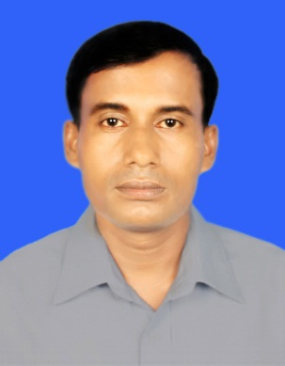
শিক্ষক পরিচিতি
পাঠ পরিচিতি
শ্রেণিঃ সপ্তম
বিষয়ঃ বিজ্ঞান
অধ্যায়ঃ চতুর্দশ
সময়ঃ ৫0 মিনিট
তারিখঃ
বিপুল কুমার রায়
সহকারী শিক্ষক (আইসিটি)
বোয়ালিয়া মাধ্যমিক বিদ্যালয়
চিতলমারী,বাগেরহাট ।
bipulray15@yahoo.com

Slide 3
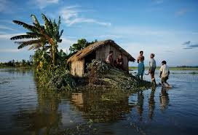
চিত্রগুলো মনোযোগসহকারে লক্ষ্য কর

Slide 4
আমাদের আজকের পাঠ
জলবায়ুর পরিবর্তন

Slide 5
শিখনফল
এই পাঠ শেষে শিক্ষার্থীরা-
১) বায়ু মণ্ডলের বিভিন্ন স্তর বর্ণনা করতে পারবে।
২) পানিচক্র ,অক্সিজেন চক্র ও কার্বন চক্রের গুরুত্ব ব্যাখ্যা করতে পারবে।
৩) আবহাওয়া ও জলবায়ু ব্যাখ্যা করতে পারবে।
৪) উষ্ণতা ও জলবায়ু পরিবর্তনের কারণ ব্যাখ্যা করতে পারবে।

Slide 6
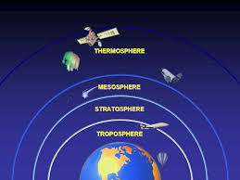
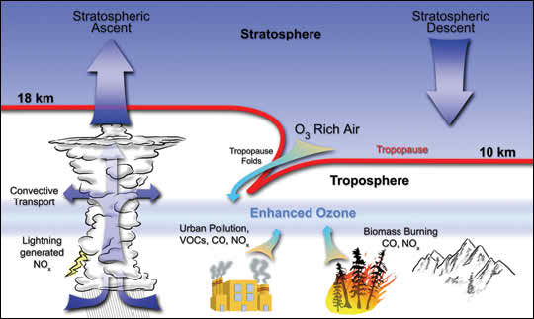
ভূপৃষ্ঠ
ট্রপোমণ্ডল
স্ট্রাটোমণ্ডল
মেসোমণ্ডল
তাপমণ্ডল
বায়ুর স্তর

Slide 7
একক কাজ
সময়ঃ ৪ মিনিট
১) বায়ুমণ্ডলের স্তর কয়টি?
২) বায়ুমণ্ডল কী কী নিয়ে গঠিত ?

Slide 8
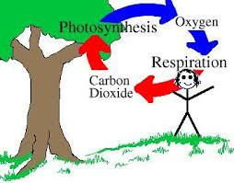
কার্বন চক্র

Slide 9
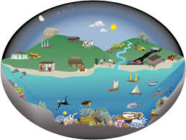
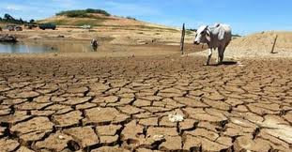
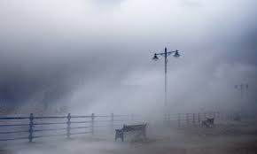
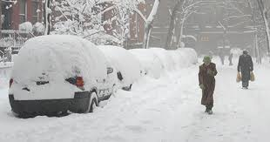
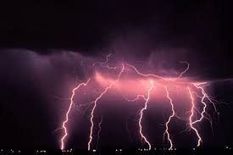
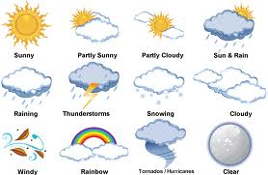
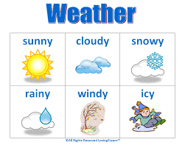

Slide 10
দলীয় কাজ
আবহাওয়া ও জলবায়ু পরিবর্তনের কারনগুলো লিখ।

Slide 11
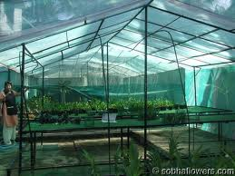
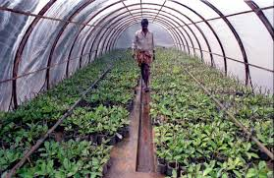
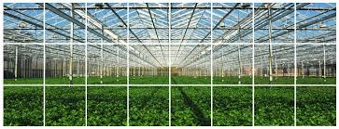
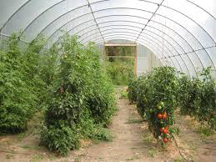
গ্রিন হাউজ

Slide 12
মূল্যায়ন
১) আবহাওয়া কাকে বলে?
২) জলবায়ু কাকে বলে?
৩) মেঘ বায়ুমমন্ডলের কোন স্তরে থাকে ?

Slide 13
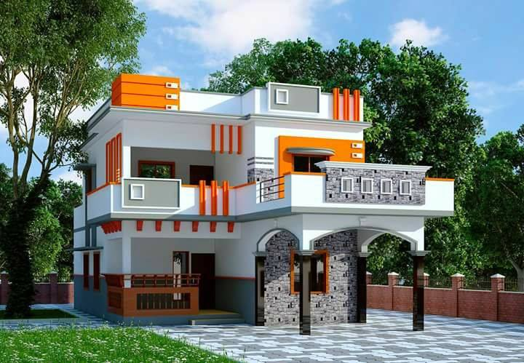
বাড়ির কাজ
প্রশ্নঃ তোমার পরিবার ও তোমার সমাজ জলবায়ু পরিবর্তনের জন্য কতখানি দায়ী তা লিখে আনবে।

Slide 14
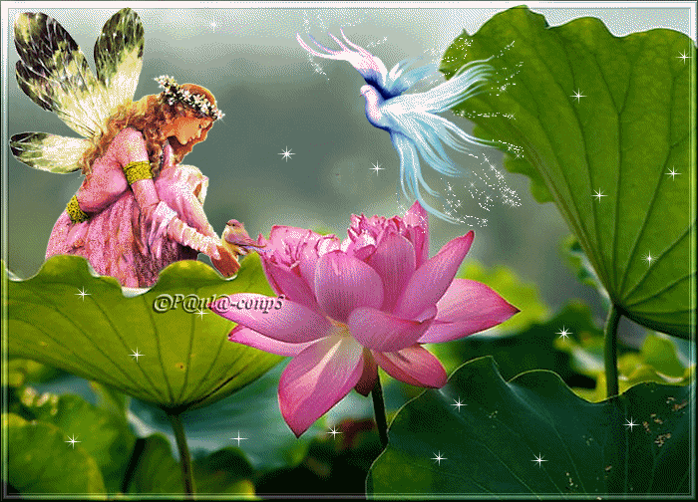
সবাইকে ধন্যবাদ

